Slide 1
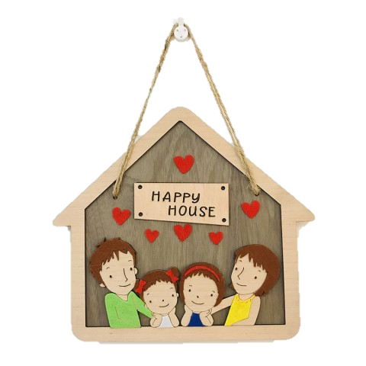



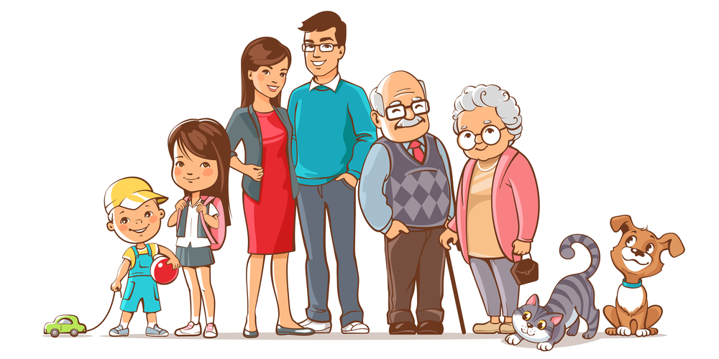



Thứ …ngày…tháng…năm 2022
Tự nhiên và xã hội
CHỦ ĐỀ 1: GIA ĐÌNH
BÀI 1
HỌ HÀNG VÀ NHỮNG NGÀY KỈ NIỆM CỦA GIA ĐÌNH

Slide 2


Tiết 1

Slide 3


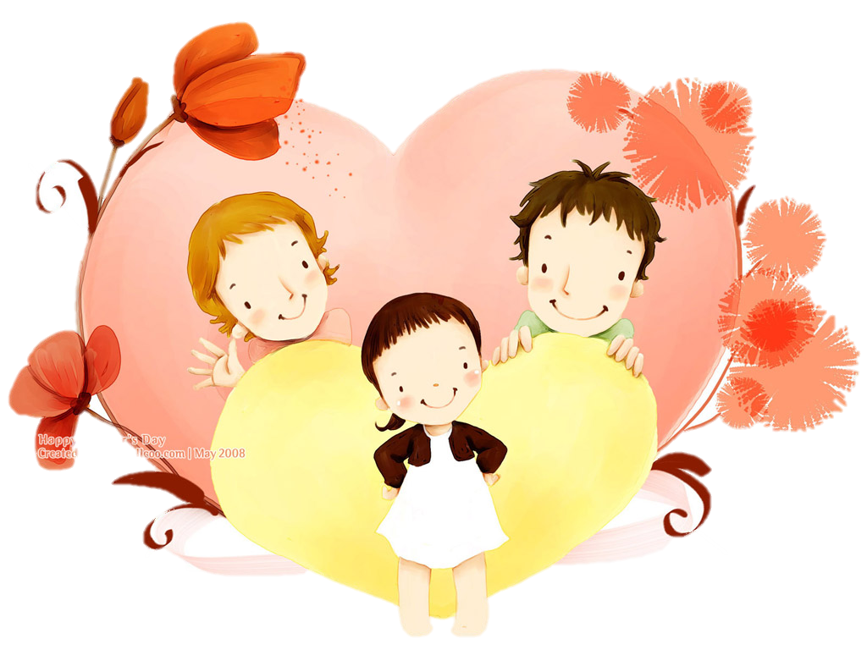
Khởi động

Slide 4
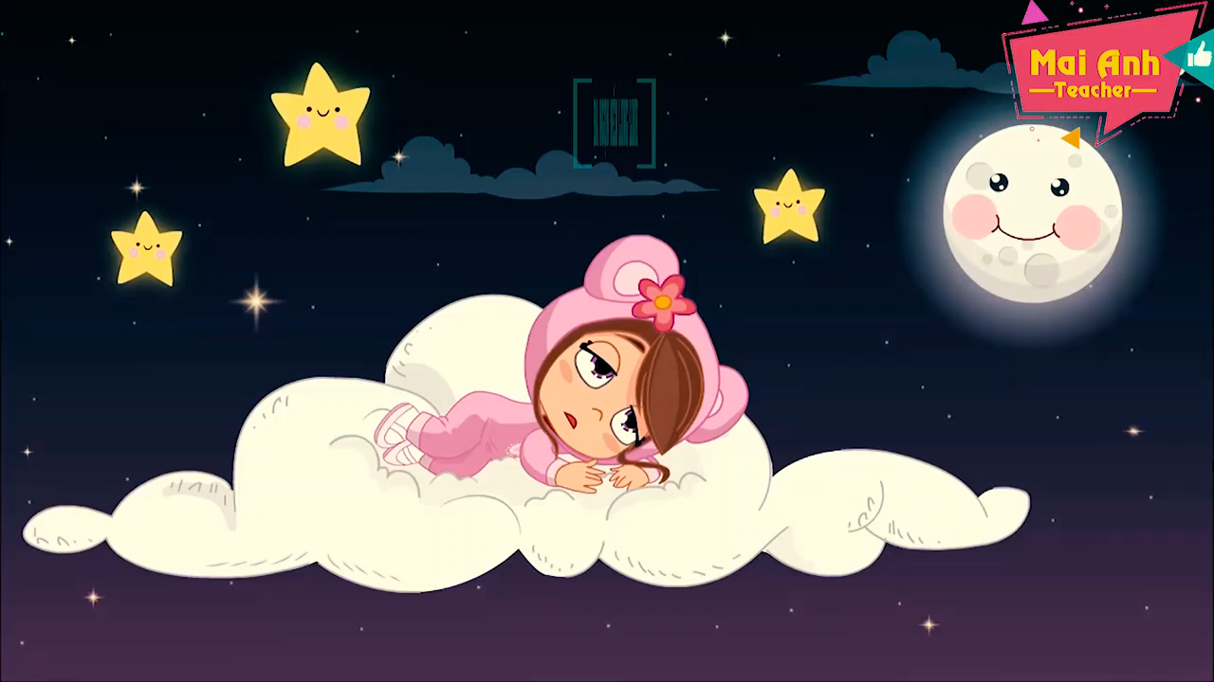
Nghe bài hát
Ba ngọn nến lung linh

Slide 5

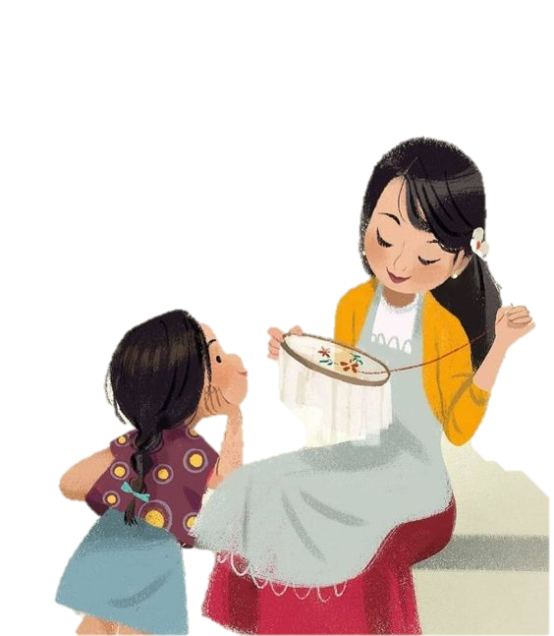

Dì Lan - Người họ hàng mà em yêu quý nhất. Dì em sống trong miền Nam nên em rất ít khi được gặp. Tuy nhiên, ngày nào em cũng gọi điện hỏi thăm sức khỏe của dì. Khi nào dì ra Hà Nội chơi em cùng với bố mẹ cũng mua hoa và ra sân bay đón dì.

Slide 6


Khám phá

Slide 7
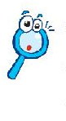
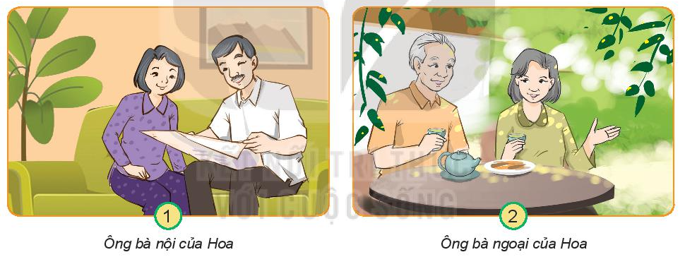

1. Quan sát các hình về họ hàng của Hoa và trả lời câu hỏi:
- Những người nào là họ hàng bên nội?
- Những người nào là họ hàng bên ngoại?
Họ hàng bên nội
Họ hàng bên ngoại

Slide 8
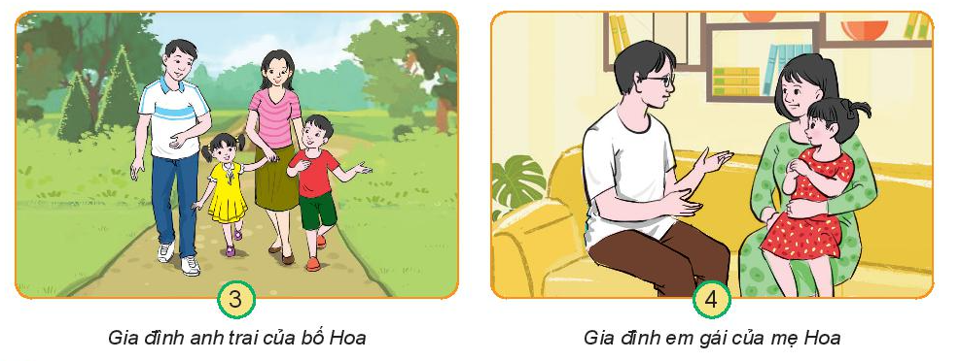
1. Quan sát các hình về họ hàng của Hoa và trả lời câu hỏi:
- Những người nào là họ hàng bên nội?
- Những người nào là họ hàng bên ngoại?
Họ hàng bên nội
Họ hàng bên ngọai

Slide 9
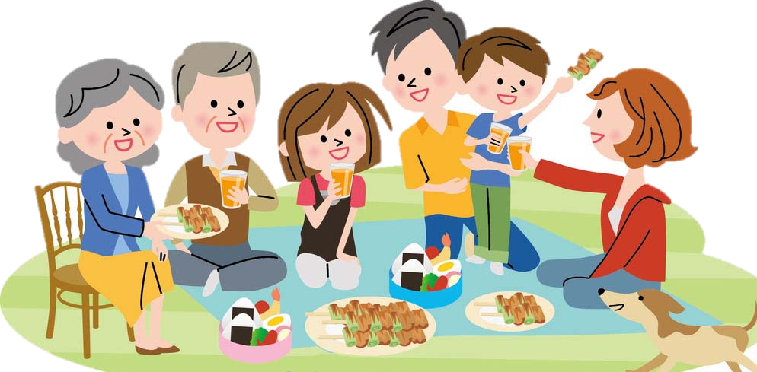
Họ hàng bên nội của Hoa: ông bà nội của Hoa; gia đình anh trai của bố Hoa.
Họ hàng bên ngoại của Hoa: ông bà ngoại của Hoa; gia đình em gái của mẹ Hoa.
Họ hàng là những người có mối quan hệ dựa trên huyết thống. Những người có mối quan hệ huyết thống với bố là họ hàng bên nội, với mẹ là họ hàng bên ngoại. Những người trong gia đình của người có mối quan hệ huyết thống với bố là thành viên trong gia đình thuộc họ hàng bên nội. Những người trong gia đình của người có mối quan hệ huyết thống với mẹ là thành viên trong gia đình thuốc họ hàng bên ngoại.

Slide 10
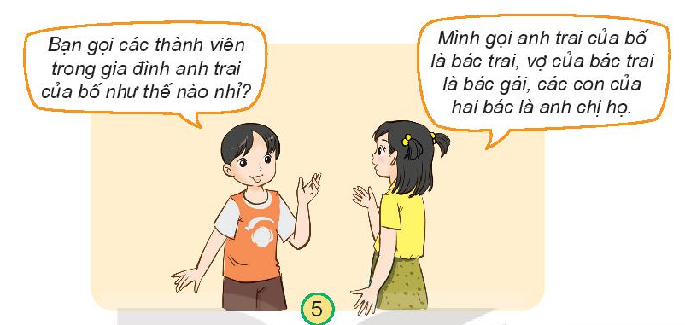
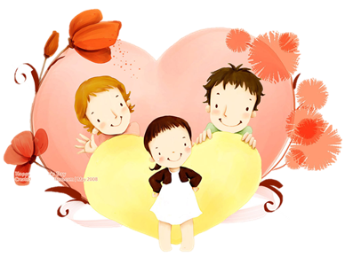
2. Quan sát hình, đọc thông tin và cho biết Hoa xưng hô như thế nào với những người trong gia đình thuộc họ hàng bên nội và bên ngoại.
Anh trai của bố là bác trai.
Vợ của bác trai là bác gái.
Các con của hai bác là anh chị họ.
Họ hàng bên nội

Slide 11
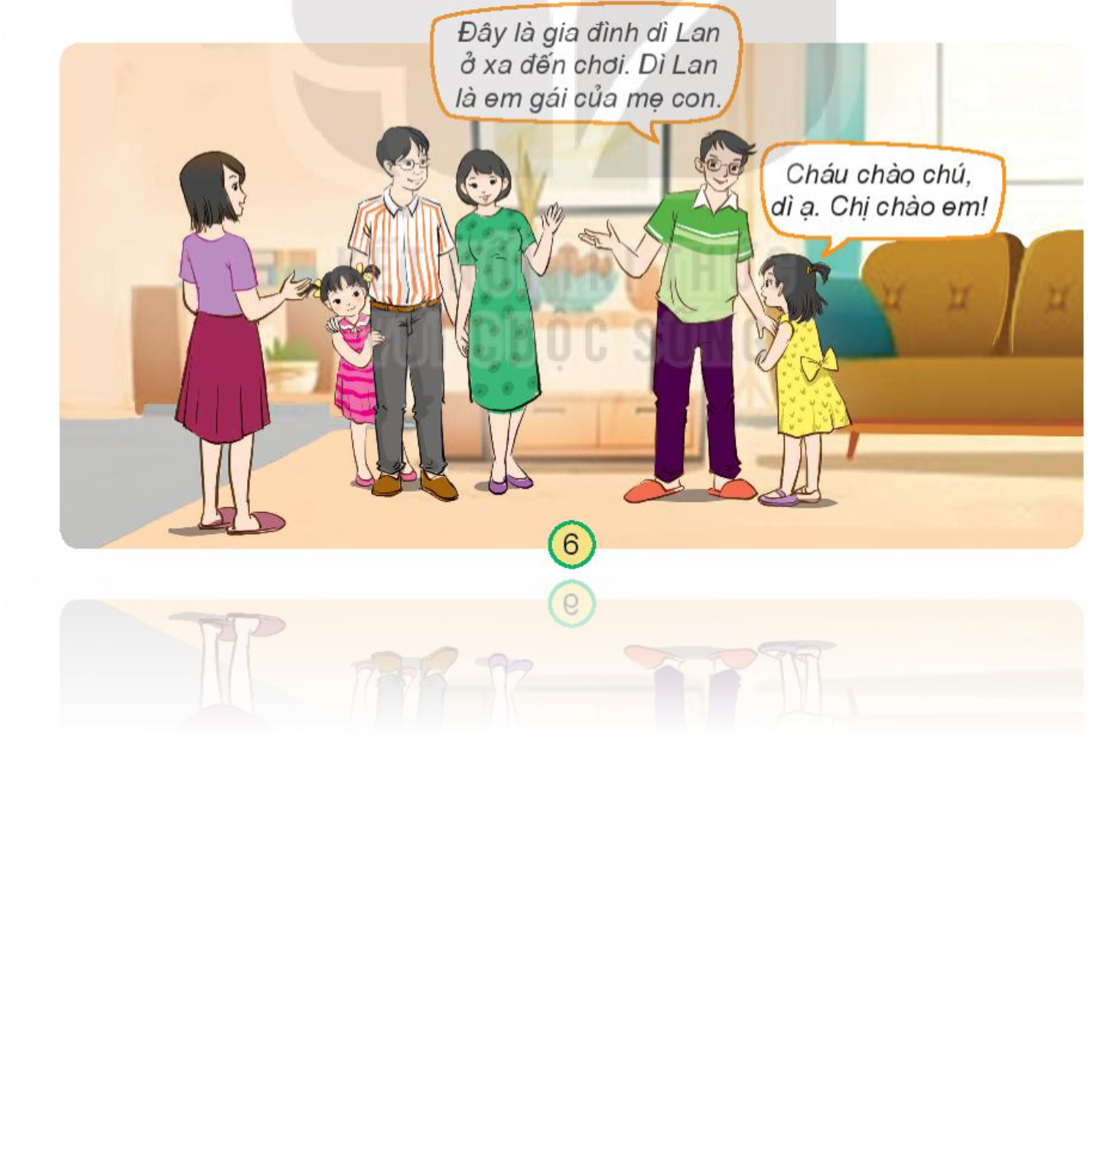
2. Quan sát hình, đọc thông tin và cho biết Hoa xưng hô như thế nào với những người trong gia đình thuộc họ hàng bên nội và bên ngoại.
Em gái của mẹ là dì.
Chồng của dì là chú.
Họ hàng bên ngoại

Slide 12
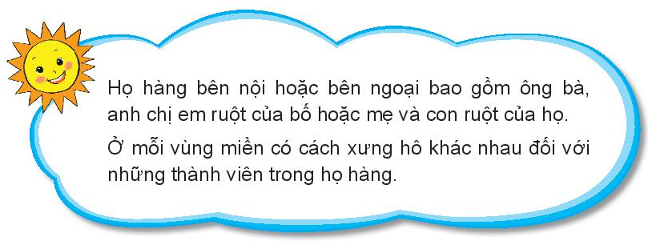
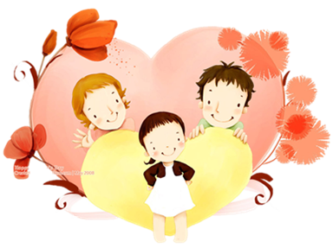
Kết luận

Slide 13
Thực hành

Slide 14

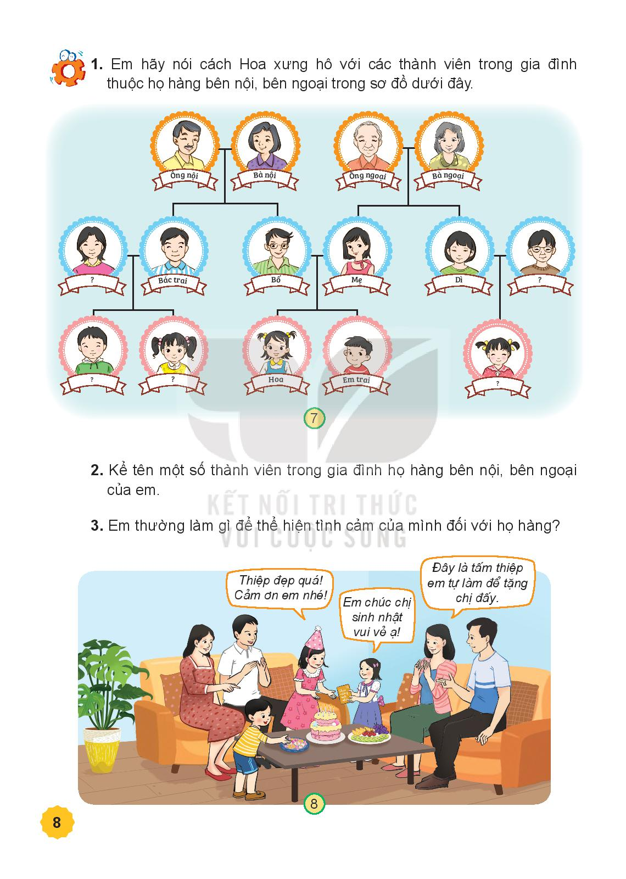
1. Em hãy nói cách Hoa xưng hô với các thành viên trong gia đình thuộc họ hàng bên nội, bên ngoại trong sơ đồ dưới đây.
Bác gái
Chú
Anh họ
Chị họ
Em họ

Slide 15
Tiết 2

Slide 16

2. Kể tên một số thành viên trong gia đình họ hàng bên nội, bên ngoại của em.
Học sinh chia sẻ trong nhóm

Slide 17
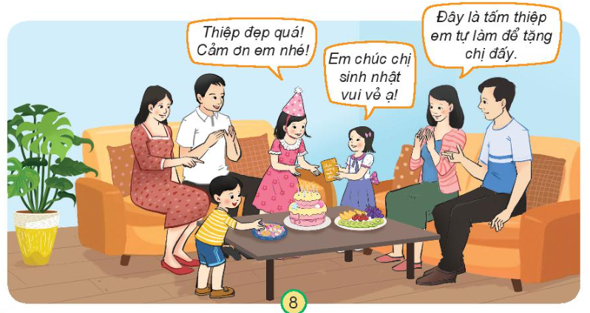
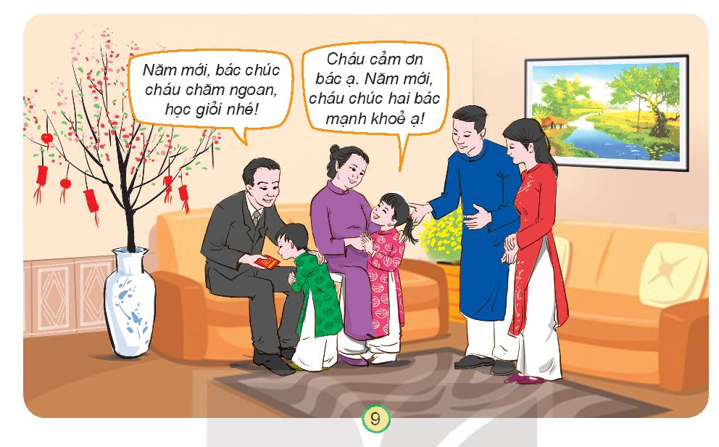
3. Em thường làm gì để thể hiện tình cảm của mình đối với họ hàng?
+ Họ đang gặp nhau vào dịp gì?
+ Tình cảm của những người trong hình thể hiện
như thế nào?

Slide 18

Kết luận
Những người trong hình có mối quan hệ họ hàng với nhau, được thể hiện qua cách xưng hô. Họ gặp nhau vào dịp sinh nhật của một thành viên trong họ hàng và tết Nguyên đán.
Những người trong hình thể hiện tình cảm gắn bó với nhau, thông qua hành động đến thăm nhau và chúc Tết nhau nhân dịp đón năm mới ; tặng quà nhân dịp sinh nhật; sự vui vẻ của mỗi người khi gặp họ hang của mình.

Slide 19


Viết cách xưng hô hoặc dán ảnh các thành viên trong gia đình thuộc họ hàng bên nội, bên ngoại của em vào sơ đồ gợi ý dưới đây.
Ông nội
Bà nội
?
Ông ngoại
?
Bà ngoại
Bác gái
?
Bác trai
?
Bố
Mẹ
Dì
?
Anh họ
?
Chị họ
?
Anh
Em
?

Slide 20
Khám phá

Slide 21

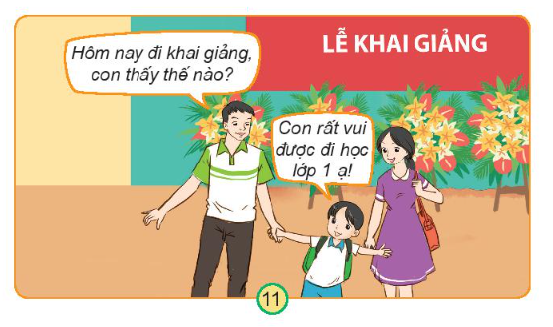
1. Quan sát các hình về gia đình Minh và cho biết sự kiện nào đã diễn ra.
Khai giảng năm học, Minh vào lớp 1.

Slide 22
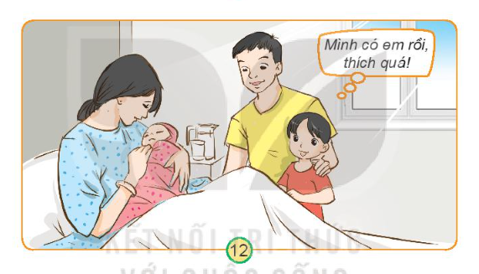
1. Quan sát các hình về gia đình Minh và cho biết sự kiện nào đã diễn ra.
Mẹ Minh sinh em bé. Minh có em.

Slide 23
Tiết 3

Slide 24
Khám phá

Slide 25
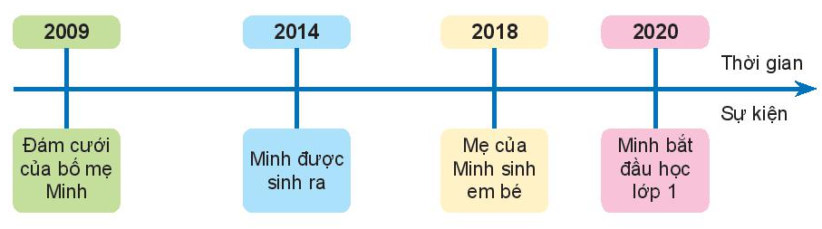
2. Quan sát đường thời gian về các sự kiện quan trọng của gia đình Minh và cho biết:
- Tên và thời gian diễn ra các sự kiện đó.
- Thứ tự của các sự kiện trên đường thời gian.

Slide 26
Thực hành

Slide 27

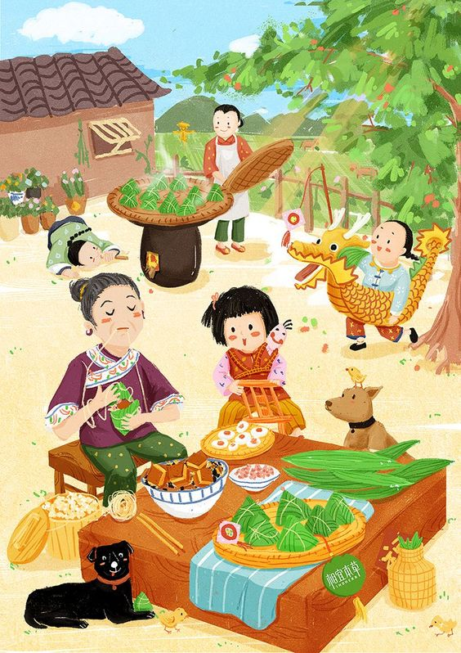
1. Kể về một ngày kỉ niệm hoặc sự kiện quan trọng trong gia đình em.
Ngày 30 tết âm lịch, vào ngày này gia đình em thường tập trung đông đủ với nhau để dọn dẹp, trang trí nhà cửa đón tết. Mẹ em trang trí nhà cửa và nấu các món ăn ngon. Bố em đi mua cây đào, cây quất.

Slide 28
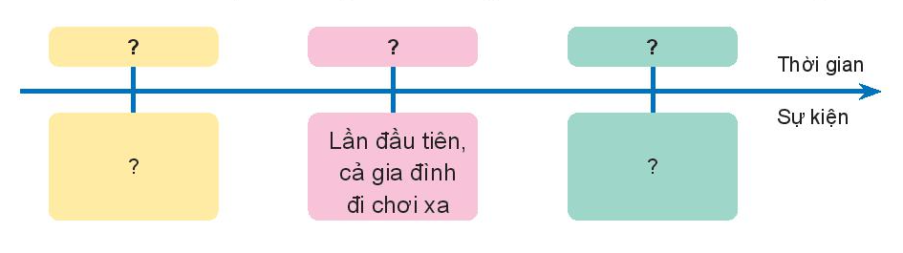
2. Vẽ đường thời gian về một sự kiện quan trọng của gia đình em. Nhận xét sự thay đổi của gia đình em qua một số sự kiện theo thời gian.
2011
2016
2017
Em được sinh ra
Em học lớp 1

Slide 29
Vận dụng

Slide 30

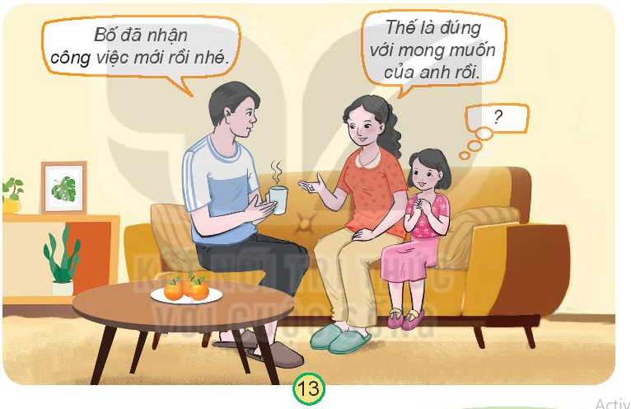
Nếu em là bạn gái trong tình huống sau, em sẽ bày tỏ tình cảm và sự quan tâm đối với bố như thế nào?
Nếu em là bạn gái trong tình huống đó, em sẽ chúc mừng và động viên bố trong công việc: “Chúc mừng bố của con. Chúc bố luôn cố gắng nỗ lực hoàn thành tốt công việc và đạt được nhiều thành công trong công việc hơn nữa ạ!”

Slide 31
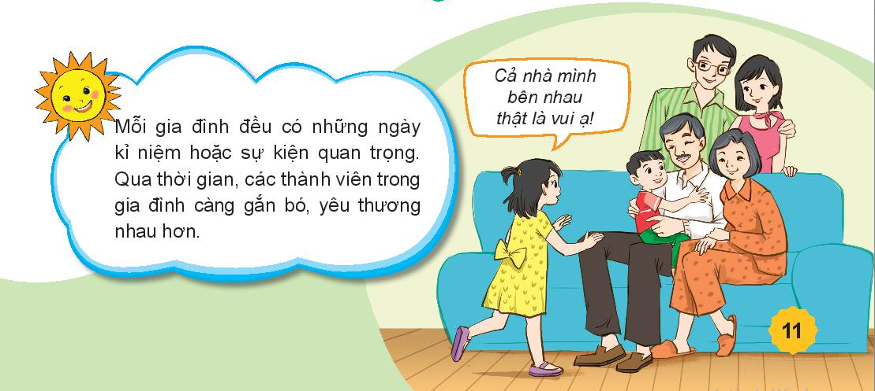
Kết luận

Slide 32


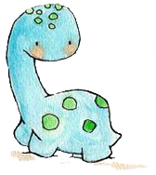
Hẹn gặp lại các em!

